Slide 1
TEMA:
“AMPLIAR E APROFUNDAR A IMPLEMENTAÇÃO DO QUADRO NACIONAL DE QUALIFICAÇÕES”
Proposta do Manual RVCC: Principais Orientações.
Luanda/Angola, 2025
Orador: Morais Ngunga Alberto.

Slide 2
INQ
Instituto Nacional de Qualificações, criado pelo Decreto Presidencial 208/22, de 23 de Julho, é a entidade responsável pela coordenação e gestão do Sistema Nacionais de Qualificações (SNQ).
O Decreto Presidencial nº 210/22, de 23 de Julho, estabelece o Regime Jurídico do Sistema Nacional de Qualificações (SNQ).
São Instrumentos do SNQ os seguintes (alíneas a) e b) do nº 1 do art.º 8º do DP 210/22, de 23 de Julho):
📂 O Quadro Nacional de Qualificações (QNQ).
📝 O Catálogo Nacional de Qualificações Profissionais (CNQP).
📌 O Reconhecimento, Validação e Certificação de Competências (RVCC), é outro instrumento do SNQ (nº 2 do art.º 8º do DP 210/22, de 23 de Julho de 20).
O que é o RVCC e quais são as principais linhas de orientação do seu Manual?

Slide 3
📌 O que é o RVCC? 📌O que é o Manual RVCC?
É o processo que permite obter uma certificação com base na demonstração dos resultados de aprendizagens realizadas ao longo da vida em diferentes contextos (formal, não formal e informal).
Os processos de RVCC são uma das vias de obtenção de uma Qualificação Profissional, alinhadas ao Catálogo Nacional de Qualificações Profissionais (CNQP), que por um lado permitem a mobilidade vertical no QNQ, e por outro, a valorização das aprendizagens ao longo da vida.
O Manual RVCC é um instrumento de apoio à orientação de todos os intervenientes, relativamente aos procedimentos e metodologias do processo de RVCC, desde a recepção dos candidatos até a sua certificação.
O sucesso, a qualidade e os resultados do processo de RVCC, dependem da aplicação harmoniosa dos procedimentos e metodologias descritos no Manual RVCC.
O Manual RVCC tem como fundamento a proposta de Diploma do Regime Jurídico do RVCC.

Slide 4
📚 MANUAL RVCC: PRINCIPAIS ORIENTAÇÕES.
Intervenientes do Processo de RVCC
INQ
Instituições de Ensino e de Formação Profissional Públicas, Privadas e público-privadas
Empresas Públicas, Privadas e de Gestão Mistas
Candidatos
Outros
IDADE
Destinatários do Processo de RVCC:
18/+ anos de Idade
Jovens; e
Adultos.

Slide 5

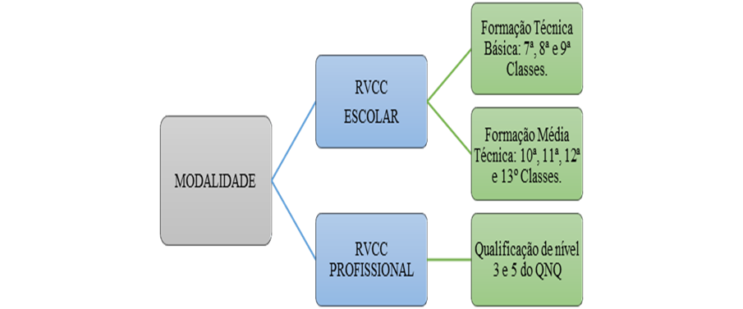

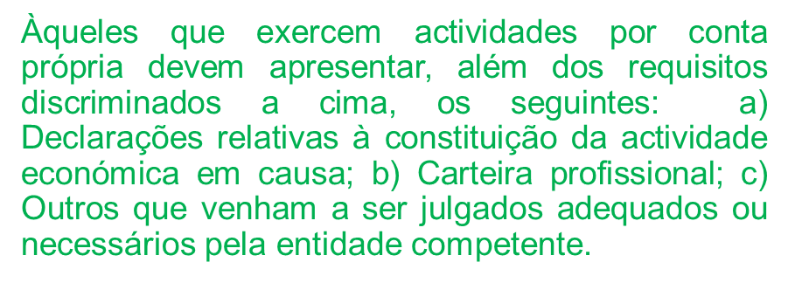

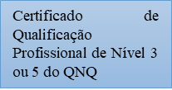
Requisitos a Observar Pelos Candidatos:
Modalidades do RVCC:
a) Idade igual ou superior a 18 anos;
b) Conhecimentos básicos de leitura e escrita;
c) Percurso profissional ou de vida, na área em que pretende se candidatar;
d) Capacidade de análise e reflexão acerca das experiências de vida que lhe permitiram a aquisição de conhecimentos, o desenvolvimento de aptidões, responsabilidades e autonomia.

Slide 6
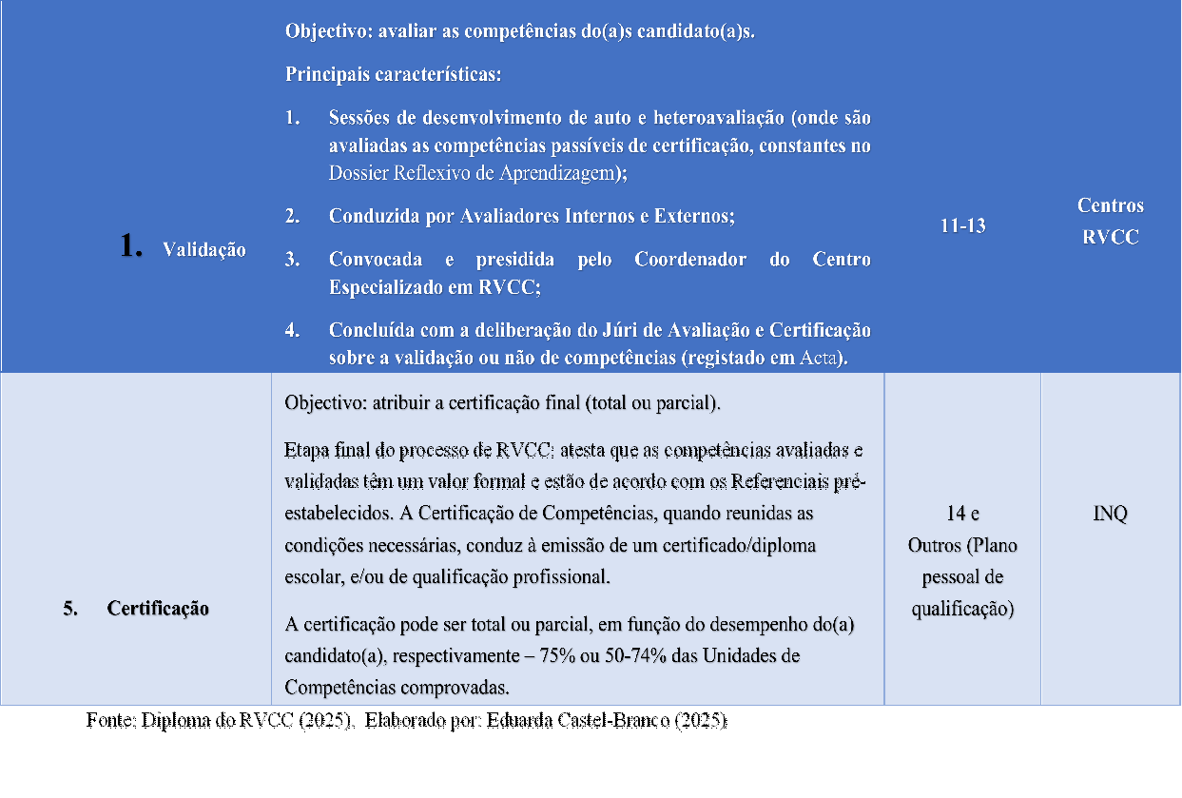
Etapas do Processo de RVCC
1
4
2
3
5

Slide 7
🏛 Local de Formalização do Processo de RVCC
Portal INQ (www.inq.gov.ao);
Balcão do INQ - Sede: Avenida Pedro de Castro Van-Dunem, Rua do IFAL Nº. S/N, Município do Kilamba Kiaxi/Luanda, telef. +244 933 709 304;
Balcão do INQ - Serviços Locais ou Provinciais ou Regionais.
Candidatura
Virtual – no portal
Presencial – nos balcões
Localização Geográfica
Sede
Serviços Locais
Serviços Regionais

Slide 8
CERVCC E COMPOSIÇÃO DA SUA EQUIPA TÉCNICA
Centro Especializado em Reconhecimento, Validação e Certificação de Competências, abreviadamente «CERVCC» é uma entidade formadora especializada e autorizada para desenvolver processos de Reconhecimento, Validação e Certificação de Competências (alínea g) do artº 3.º da Proposta de Diploma do Regime Jurídico do RVCC).
São CERVCC as instituições de Ensino Secundário Técnico-Profissional e de Formação Profissional, as Empresas e demais entidades cuja participação se mostre oportuna para o alcance dos objectivos do RVCC (nº 2 do artº 25.º da Proposta de Diploma do Regime Jurídico do RVCC).
Coordenador
Externo
Avaliadores
Júri de Avaliação e Certificação
Técnicos Administrativos
TORVCC
Interno

Slide 9

Certificação de Competências Emissão de Diplomas e Certificados
Os candidatos podem obter uma Certificação Parcial ou Certificação Total, de acordo com o número de Unidades de Competência validadas durante o processo de RVCC.
Certificação Parcial: É atribuída aos candidatos que validam entre 50% e 74% das Unidades de Competência.
Nestes casos, cabe ao TORVCC e ao Avaliador Interno elaborar um Plano Pessoal de Formação (PPF). Este plano deve contemplar as Unidades de Competência que ainda não foram certificadas e encaminhar o candidato para uma entidade formadora adequada, com o objetivo de concluir o processo de certificação.
Certificação Total: É atribuída aos candidatos que validam pelo menos 75% das Unidades de Competência previstas no referencial correspondente ao nível de certificação em causa.
Os Diplomas e Certificados são emitidos junto dos serviços do CERVCC (por via presencial ou remota – electrónica/portal). Os modelos são definidos pelo INQ em diploma próprio.
Os Certificados e Diplomas emitidos a partir do processo de RVCC têm validade equivalente aos certificados e diplomas do subsistema de Ensino e Educação (permitindo o acesso ao ensino superior) e do Sistema de Formação Profissional.
Síntese do processo de certificação de competências

Slide 10
Recurso do Candidato
Acompanhamento, Avaliação e Qualidade
Apresentação do Recurso
Dirigido ao Coordenador
Através de um requerimento
Relactiva às Avaliações de Competências
Competência do Júri de Avaliação Certificação de Competências
Reavaliação dos Resultados do Processo de RVCC
Resultados da Reavaliação
Definitivo e Vinculativo
Não Admite Novo Recurso
Responsável: INQ (DEPTO de RVCC)
Modalidades: 1) com aviso prévio; e 2) sem aviso prévio.
Frequência: Contínua. Foco: Processos.
Responsável: INQ (DEPTO de RVCC)
Modalidades: 1) com aviso prévio; e 2) sem aviso prévio.
Frequência: Periódica. Foco: Resultados/Impactos.
Observação Contínua; Aplicação Rigorosa dos Instrumentos; Avaliação Rigorosa; Relatórios e Feedback, Ajustes e Correcções; e Revisão e Melhoria Contínua. Frequência: Contínua. Foco: Garantia da Qualidade.
Monitoria
Avaliação
Cont. Qualidade

Slide 11
Muito obrigado.

